Slide 1

BİLİŞİMSEL AÇIDAN VERI TABANLARI

Slide 2
Giriş
Bilgisayar ve iletişim teknolojilerinde yaşanan hızlı gelişim her geçen gün daha fazla organizasyonu etkileyerek farklı çözümler üretme ihtiyacı oluşturmaktadır. Bilgisayarlar karar alma sürecinde etkin olarak kullanılan bilgi sistemleri popüler olmuştur.
Verilerin saklanması ve depo edilmesi günümüzde zorunlu hale gelmiştir.
Verinin büyüklüğü miktarı ve karmaşıklığı göz önüne alınarak farklı veri modelleme depolama ve sorgulama yöntemlerine ihtiyaç vardır.
Veri tabanı ilişkisel ve ilişkisel olmayan veri tabanları olarak ikiye ayrılır.

Slide 3
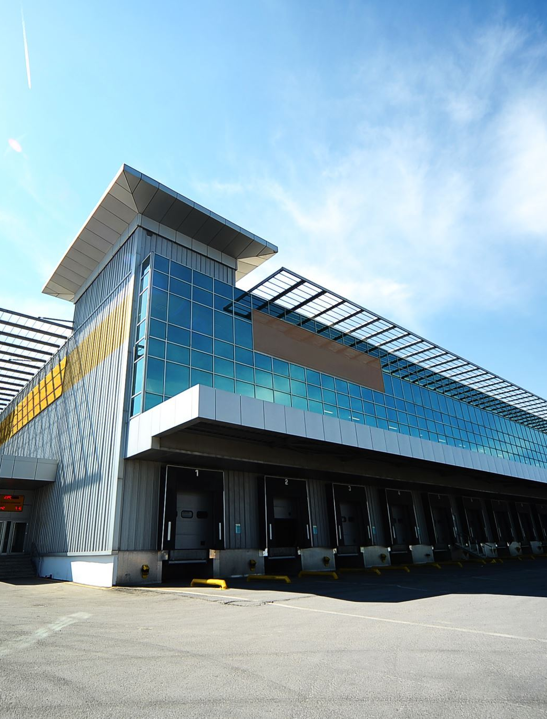
Bilişim Sistemleri Ve Yönetimi
Bilişim sistemi veri organizasyonunda bilgiyi toplama düzenleme işleme ve saklama gibi işlerden sorumludur. Bu işler girdi, işlem ve çıktı aşamalarından oluşur.
Bilişim sistemini etkili bir şekilde kullanmak için organizasyon, yönetim ve teknolojiyi iyi bilmek gerekir.

Slide 4
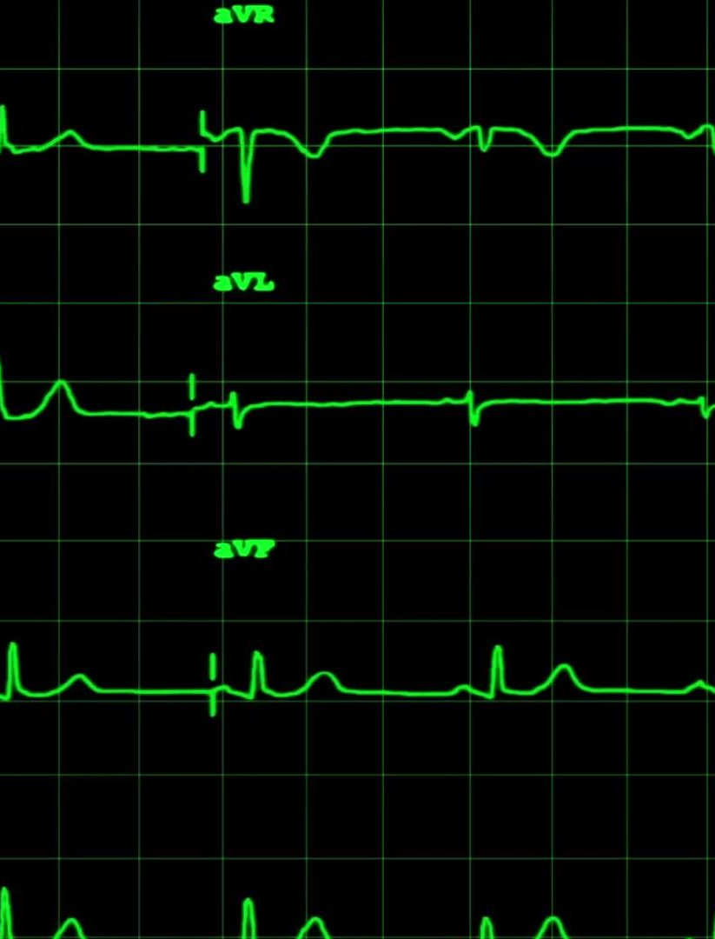
Veri Tabanı Ve Veri Tabanı Yönetim Sistemleri
Veri tabanı en genel tanımıyla düzenlenmiş veriler topluluğudur.
Veri tabanı, VTYS ve uygulama programlarını ara yüz içeren yapıya veri tabanı sistemi denir.
Veri tabanı modellerini sekize ayrılır.
1) Düz Model: iki boyutlarını veri grubundan oluşur.
2) Hiyerarşik Veri Modeli:Depoladığı yapısal verilere kayıt adı verilir.Kayıtlar ağaç mimarisi şeklinde yukarıdan aşağıya sıralanır.
3)Ağ Modeli:Hiyerarşik veri modelinin gelişmiş halidir.
4)İlişkisel Veri Modeli:Hiyerarşik ve ağ veri modelinin yetersiz kalması sonucunda ilişkisel veri modeli geliştirilmiştir.
5)Çoklu Ortam Veri Modeli :Nesne İlişkisel veri tabanlarına benzer .Film müzik ve video gibi büyük nesneleri işler.
6)Dağıtık Veri Modeli: İki ya da daha fazla bilgisiyarlarda depolanır sadece bir ağ üzerinden dağıtılan bilgiler için kullanılır.
7)Nesne Yönelimli Veri Modeli: Nesne yönelimli programlamaya dayanır.
8)Nesne İlişkisel Veri Modeli: Nesne Yönelimli özellikler içerir.

Slide 5

Veri Tabanı Tasarımı
Kullanıcı gereksinimleri göz önüne alınır.
Sırasıyla; bilgi toplanması ve analizi ,kavramsal veri tasarımı, kavramsal şema, fiziksel veri tasarımı ve şema en sonda iç şema ile veri tabanı oluşur.
İç şema kayıt alanları veri tabanına giriş yol ve yöntemlerini gibi detayları içerir.

Slide 6

İlişkisel Ve İlişkisel Olmayan Veri Tabanı Sistemleri
İlişkisel veri tabanı günümüzde yaygın şekilde kullanılır.Tablolardan oluşur. Bu tablolar birbiri ile ilişkilidir.
İlişkisel Veri tabanı sisteminde sağlanan temel özellikler; Bölünmezlik, Tutarlılık, İzolasyon, Dayanıklılık.
İlişkisel olmayan veri tabanları İlişkisel veri tabanlarına alternatif olarak çıkmıştır.
Çok büyük verilerin depolanmasında kullanılır.

Slide 7

Veri Tabanı Mimarilerinjn Performans Karşılaştırması
İlişkisel veri tabanı olarak günümüzde an yaygın kullanılan MySQL dır.
İlişkisel veri tabanı olmayan olarak depolama sistemi olan MongoDB veri tabanı kullanılır.
Yapılan bir çalışmada bu iki saydığımız veri tabanları kullanmış ve 3 farklı veri sorgusu yapılmıştır.
Birinci Sorgu SELECT deyimi içeren basit bir sorgudur.
İkinci sorgu biraz daha karmaşık ve INNNE JOIN deyimi içermektedir.
Üçüncü sorgu ise SELECT ve INMER JOIN ile birlikte WHERE deyimi içeren detaylı bir sorgudur.
Çalışmada zaman ve performansa dikkat edilmiştir.
Yapılan Çalışmalarda NoSQL veri tabanının büyük miktarlarda veri çiftleri içerdiği için MongoDB kullanarak karmaşık sorgu tiplerini çalıştırabildiği gözlenmiştir.
İkinci sorgu tipi ile yapılan testlerde MongoDB MySQL e göre daha iyi bir performans sergilemiştir.
Genel olarak MongoDB karmaşık sorgularda daha iyidir MySQLden.
1 , 2 ve 3 çekirdekli işlemcilerde MySQl daha iyiyken çekirdek sayısı artınca gerileme gözlenmiştir.
Veri ekleme ve silme bakımından bakıldığında MongoDB MySQL e göre çok daha iyi performans göstermiştir.Veri silmeden ise MySQL in daha iyi olduğu gözlemlenmiştir.

Slide 8

SONUÇ
Genel olarak büyük veri tipleri hız ve performans açısından ilişkisel olmayan(MongoDB) veri tipleri ön plana çıkarken ilişkisel veri tipleri(MySQL) veri güvenliği ve veri güvenliği bakımından ön plana çıkmaktadır

